Slide 1
國家技術士網頁設計乙級 題組一

Slide 2
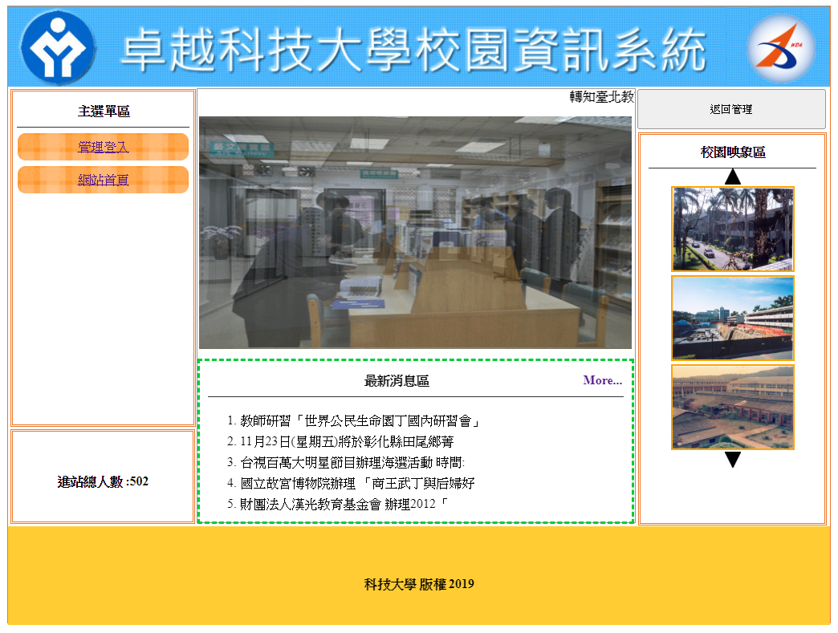
成果畫面
前台畫面

Slide 3
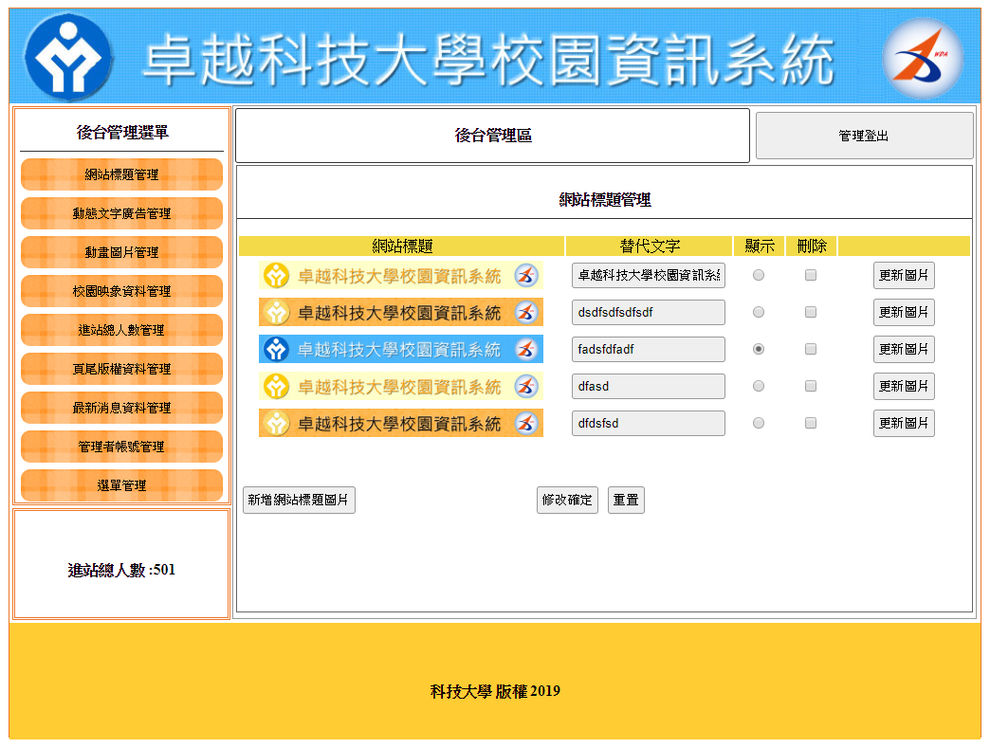
成果畫面
後台畫面

Slide 4
解題架構
前台
標題圖片/動畫輪播/廣告跑馬燈/校園映像/選單/最新消息/頁尾版權/管理登入/訪客人數
後台
標題管理/動畫管理/廣告管理/圖片管理/選單管理/消息管理/頁尾管理/管理者管理/訪客數管理
資料庫
標題資料表/動畫資料表/廣告資料表/圖片資料表/選單資料表/消息資料表/頁尾資料表/管理者資料表/訪資料表

Slide 5
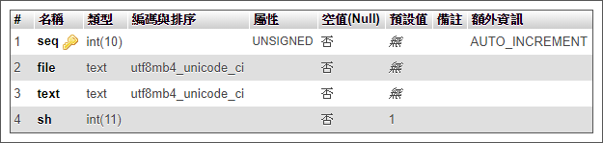


資料表規劃
標題圖片/動畫/圖片/廣告/消息
頁尾版權
訪客人數

Slide 6
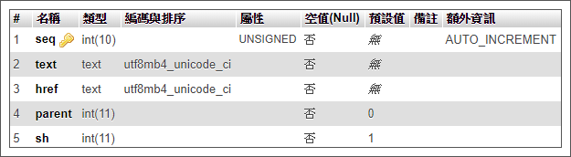
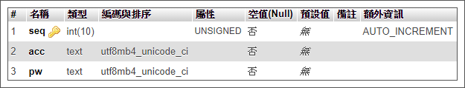
資料表規劃
選單
管理者

Slide 7
自訂函式
find($table,$def)
$def為陣列時表示條件，不為陣列時表示資料id或序號，預設回傳單筆資料陣列，只包含資料欄名。
all($table,$def)
$def為陣列時表示條件，不為陣列時表示資料表全部資料，預設回傳符合條件的全部資料陣列，包含資料欄名及欄位索引。
nums($table,$def)
$def為陣列時表示條件，不為陣列時表示資料表全部筆數，回傳值為數字。

Slide 8
自訂函式
q($str)
簡化PDO的使用，使用在較複雜的查詢語句，預設回傳符合條件的全部資料陣列，包含資料欄名及欄位索引。
del($table,$def)
為陣列時表示條件，不為陣列時表示資料id或序號，刪除特定條件的資料。
save($table,$data)
to($page)
簡化header(“location:xxxxx.php”)的使用
$data為一帶有資料欄位名的陣列，當欄位名中包含’id’或’seq’時，表示為更新資料，否則為新增資料。

Slide 9
解題流程
素材及
檔案目錄整理
整理前後台需要的檔案及版面html撰寫
建置資料表
後台功能的API撰寫
分頁功能製作
前台的訪客計數/頁尾版權/標題圖片製作
前台選單功能
前台動畫及
新聞功能
前台校圖映像
登入功能
最後檢查

